Slide 1
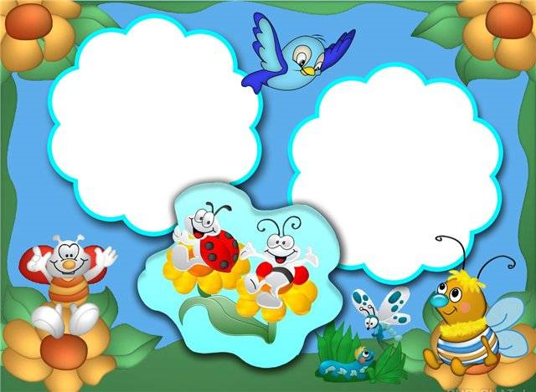
«Розвиток міжпівкульної взаємодії
як основи інтелектуальних
можливостей
у дітей дошкільного
віку методом кінезіології»
Консультація
для батьків

Slide 2
Кінезіологія –
наука про розвиток
розумових здібностей і фізичного здоров'я через виконання певних рухових вправ
Багатьом людям легше
мислити при повторюваних фізичних діях. На руховій активності побудовані всі нейропсихологічні корекційно - розвиваючі й формуючі програми. Нерухома дитина не навчається і її не можна лаяти за зайву рухову активність.

Slide 3
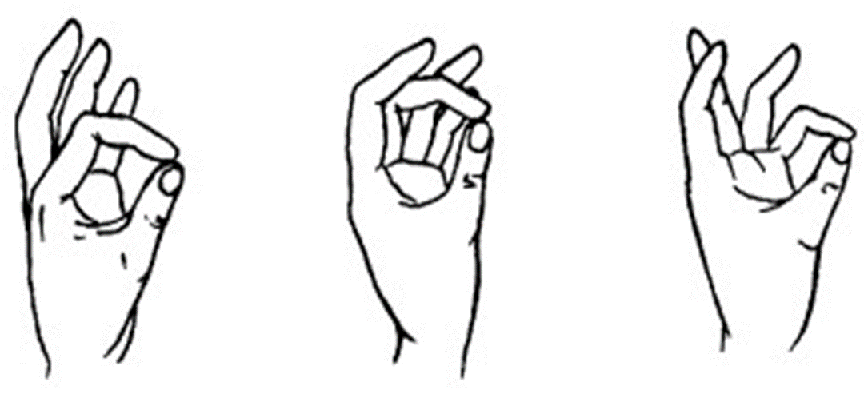
ВПРАВИ ДЛЯ ТРЕНУВАННЯ МОЗКУ
Кілечко
Почергово і якнайшвидше перебирати пальці рук, з'єднуючи в кільце з великим пальцем послідовно вказівний, середній і т.д. в прямому і зворотному (від мізинця до вказівного пальця) порядку. Спочатку виконується кожною рукою окремо, а потім одночасно обома руками.

Slide 4
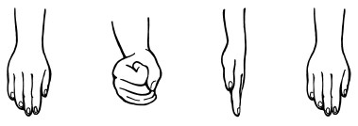
Кулак –ребро-долоня
На площині показують три положення руки, що змінюють один одного: долоня на площині стола, долоня, стиснута в кулак, долоня ребром, розпрямлена долоня на площині стола. Виконується разом з дорослим, потім по пам'яті по 8 повторів. Спочатку правою, потім - лівою, потім - обома руками разом. Можна запропонувати дитині допомагати собі командами (кулак - ребро - долоня) вимовляючи їх уголос або про себе.

Slide 5
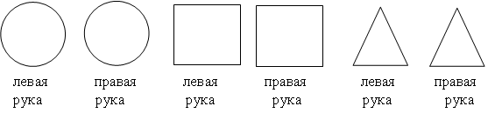
Дзеркальне малювання
Покладіть на стіл чистий аркуш паперу. Візьміть в обидві руки по олівцю або фломастеру. Почніть малювати одночасно обома руками дзеркально - симетричні малюнки, букви. При виконанні цієї вправи відчуєте, як розслаблюються очі й руки. Коли діяльність обох півкуль синхронізується, помітно збільшиться ефективність роботи всього мозку.

Slide 6
Дослідження
показують, що виконання звичайної дії “незвичайною“ рукою активізує нові ділянки мозку й допомагає розвивати нові зв’язки між клітинами мозку.
Так що спробуйте, експериментуйте.
Це не тільки корисно, але й весело!

